Slide 1
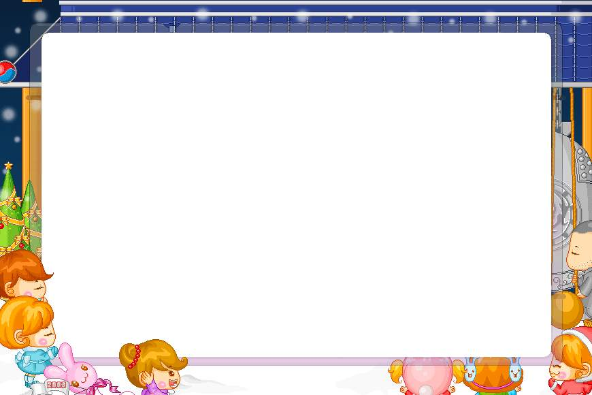
双基回顾
4号开火车读（声音响亮）
喜讯 传来 欢聚 挥舞
锣鼓 欢呼 飘扬
击掌 拥抱 泪水
奥林匹克 不约而同

Slide 2
看 雪
跟 我 一 起 来

Slide 3
学习目标
1、认识10个生字。会写8个字。
2、正确、流利、读通课文。
3、有盼望台湾回归、实现祖国统一的愿望。

Slide 4
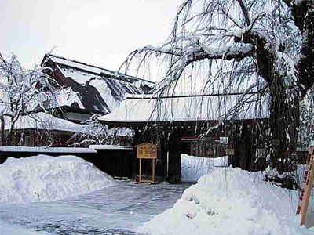

课文欣赏

Slide 5
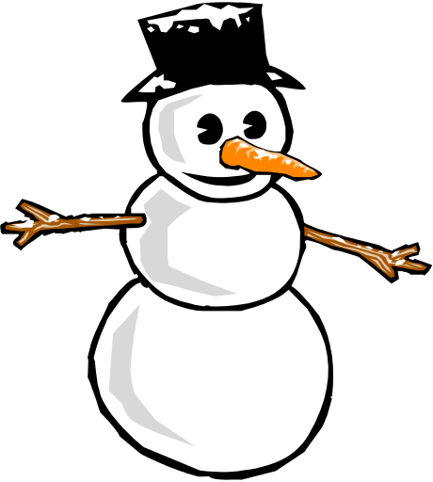
读读下面的词语
台湾省
商店
洁白
惊奇
情景
打雪仗
堆雪人
银装

Slide 6
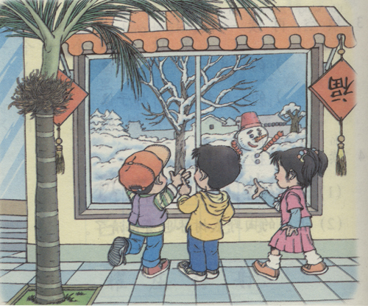
孩子们在干什么？商店橱窗里的雪是
用什么做成的？

Slide 7
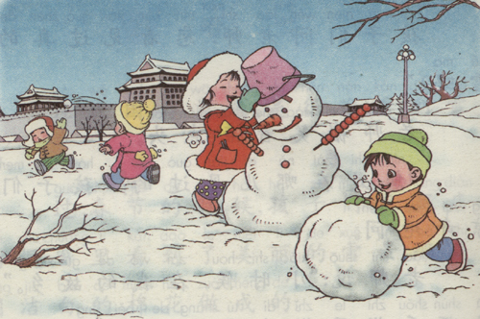
北京的小朋友是怎样玩雪的？

Slide 8
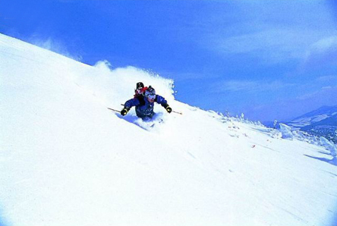
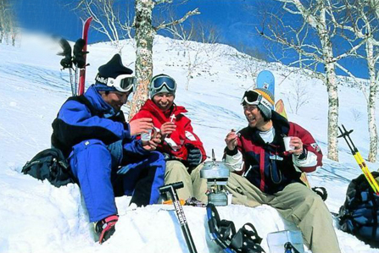
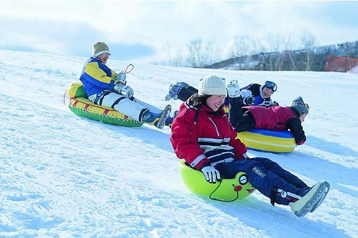
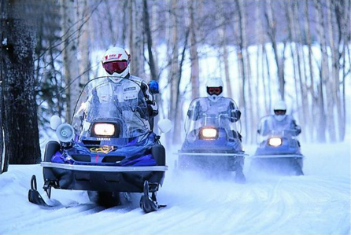
雪中活动

Slide 9
填空，再读一读。
1.老师（ ）起童年玩雪的（ ）。
讲
情景
2.小伙伴们在雪地上( ）、（ ），玩得可（ ）了！
堆雪人
打雪仗
高兴

Slide 10
3.天上飘着（ ），地上铺着（ ），树上披着( ），到处一片（ ）。
雪花
雪毯
银装
洁白

Slide 11
读一读，注意问话的语气。
1.您看见过真的雪吗？
2.您是在哪儿见过的？
3.北京离这儿很远吧？
4.什么时候能带我们到北京去看看真的雪呢？

